Slide 1
এই স্লাইডটি সম্মানিত শিক্ষকবৃন্দের জন্য।
এই পাঠটি শ্রেণিকক্ষে উপস্থাপনের সময় প্রয়োজনীয় নির্দেশনা প্রতিটি স্লাইডের নিচে অর্থাৎ Slide Note -এ সংযোজন করা হয়েছে। আশা করি সম্মানিত শিক্ষকগণ অনুগ্রহপূর্বক পাঠটি উপস্থাপনের পূর্বে উল্লেখিত Note দেখে নিবেন। এছাড়াও শিক্ষকগন প্রয়োজনবোধে তার নিজস্ব কলাকৌশল প্রয়োগ করতে পারবেন।
Notes:
শ্রদ্ধেয় শিক্ষকমণ্ডলী, এই ক্লাসটি উপস্থাপনের পূর্বে মূল বইটি পড়ে নিবেন। সমস্ত স্লাইড নোট দেখে নিন। এই ক্লাসে আপনাকে স্বাগতম।

Slide 2
স্বাগতম
Notes:
স্বাগতমে পাঠ সম্পর্কিত ছবি ব্যবহার করতে পারেন। এমন ছবি ব্যবহার করা যাবে না যাতে পাঠ ঘোষণা করা না হয়ে যায়।

Slide 3
শিক্ষক পরিচিতি
পাঠ পরিচিতি
অপূর্ব কুমার দাস
ফরিদপুর সরকারি বালিকা উচ্চ বিদ্যালয়
ফরিদপুর।
মোবাইলঃ ০১৭১৪০৪৬৯৬৪
E-mail: apurbafaridpur@gmail.com
কৃষি শিক্ষা
ষষ্ঠ শ্রেণি
পঞ্চম অধ্যায়
কৃষিজ উৎপাদন
পাঠ-6
Notes:
এই স্লাইড টি হাইড করে রাখা যায়। দেখালে বেশি সময় দেখাবেন না, সময় নষ্ট করা যাবে না।

Slide 4
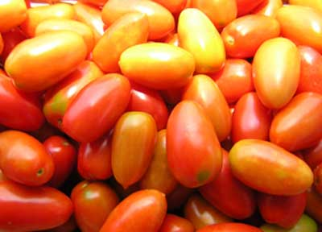
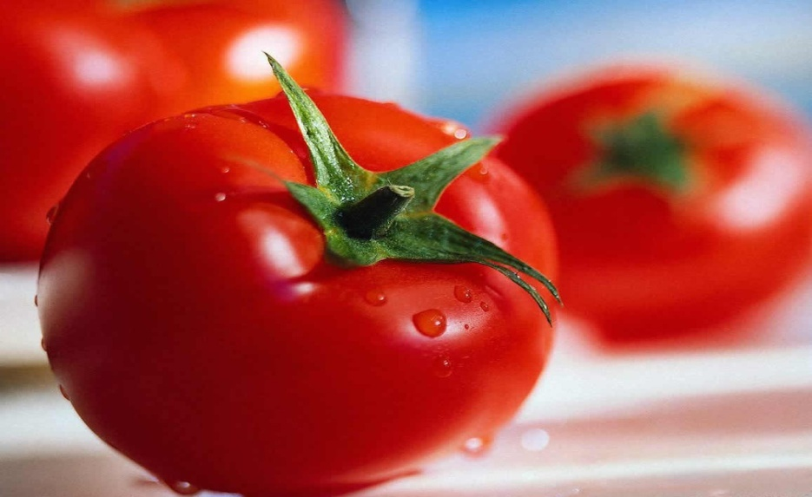
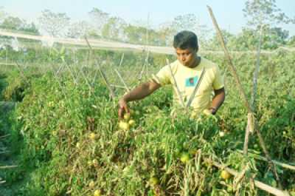
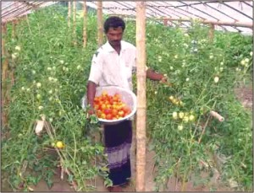
ছবিগুলো ভালোভাবে লক্ষ কর।
Notes:
শ্রদ্ধেয় শিক্ষকমণ্ডলী আপনারা এখানে মাশরুমের জন্য অন্য কোনো ছবি ব্যাবহার করতে পারেন। তবে যে ছবিটি ব্যবহার করবেন তাতে যেন শিক্ষার্থীদের নিকট থেকে উত্তর আসে যে টমেটো চাষ সম্পর্কে উত্তর আসে।

Slide 5
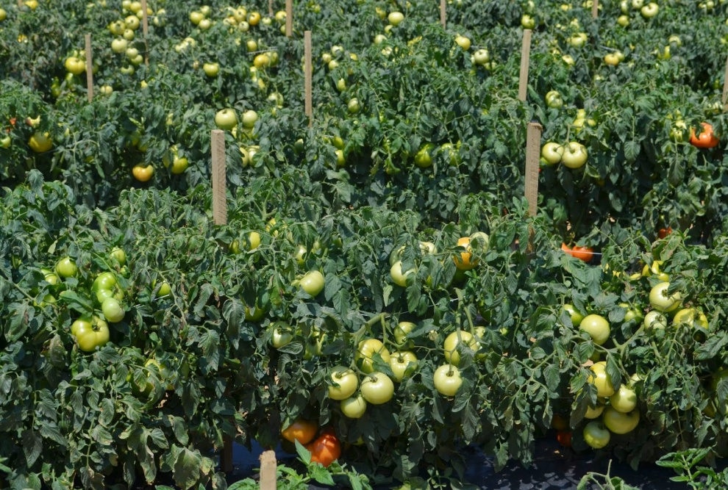
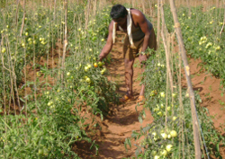
প্রশ্নঃ ছবিগুলো দেখে আমরা কী বুঝতে পারছি?
উত্তরঃ টমেটো উৎপাদন।
Notes:
শিক্ষার্থীদেরকে প্রশ্ন করে তাদের মুখ থেকে টমেটো উৎপাদন কথাটি বের করতে হবে।

Slide 6
আজকের পাঠ
টমেটো উৎপাদন পদ্ধতি
Notes:
শিক্ষক নিজ দক্ষতার দ্বারা নিজ কৌশলে পাঠ ঘোষনা করবেন।

Slide 7
শিখনফল
এ পাঠ শেষে শিক্ষার্থীরা -
১। টমেটো ও এর জাত সম্পর্কে বলতে পারবে।
২। টমেটোর চারা উৎপাদন পদ্ধতি বর্ণনা করতে পারবে।
৩। টমেটোর জমি তৈরি ও সার প্রয়োগ সম্পর্কে ব্যাখ্যা করতে পারবে।
৪। টমেটোর চারা রোপণ ও আন্তঃপরিচর্যা সম্পর্কে বর্ণনা করতে পারবে।
Notes:
শিক্ষক শিখনফল অনুযায়ী পড়াতে চেষ্টা করবেন। বিভিন্ন উপকরণ ব্যবহার করতে পারেন।

Slide 8
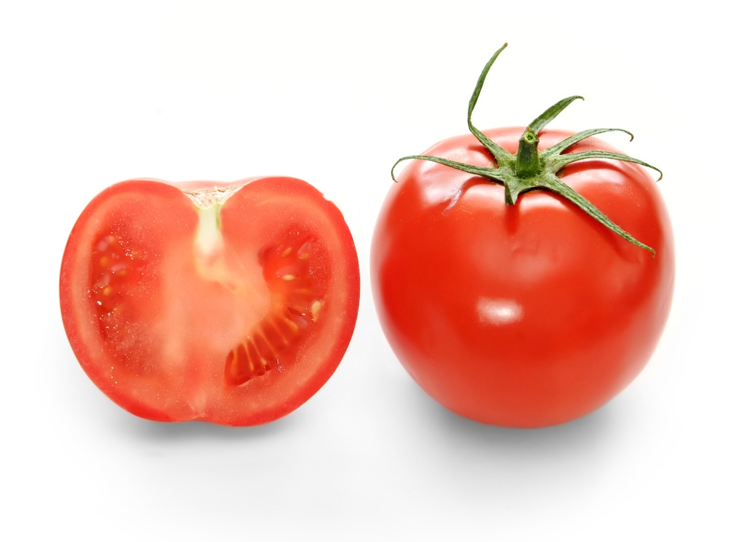
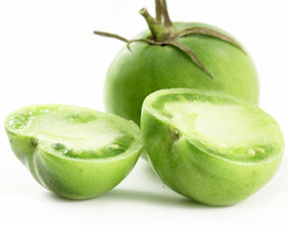
টমেটো
টমেটো ভিটামিন এ, বি এবং সি সমৃদ্ধ একটি সবজি। কাঁচা ও পাকা টমেটো রান্না এবং পাকা টমেটো সালাদ হিসেবে খাওয়া হয়।
Notes:
তাছাড়া টমেটো প্রক্রিয়াজাত করে তৈরি সস রুচিবর্ধক। টমেটো মূলত শীতকালীন সবজি। তবে বর্তমানে গ্রীষ্মেও চাষ করা যায়।

Slide 9
টমেটো এর বিভিন্ন জাত
বারি টমেটো-২
বারি টমেটো-১০
বারি টমেটো-৭
বারি টমেটো-৫
বারি টমেটো-২
বিনা টমেটো-৩
বারি হাইব্রিড টমেটো ৬
বারি হাইব্রিড টমেটো-৫
Notes:
শিক্ষকবৃন্দ আপনারা স্লাইড শো তে গিয়ে প্রত্যেকটি টমেটো দেখিয়ে এর জাত এর নাম বলে দিবেন। প্রত্যেকটি টমেটোর ছবির নিচে এর জাতের নাম দেওয়া আছে। ক্লাসে সেগুলি উল্লেখ করবেন।

Slide 10
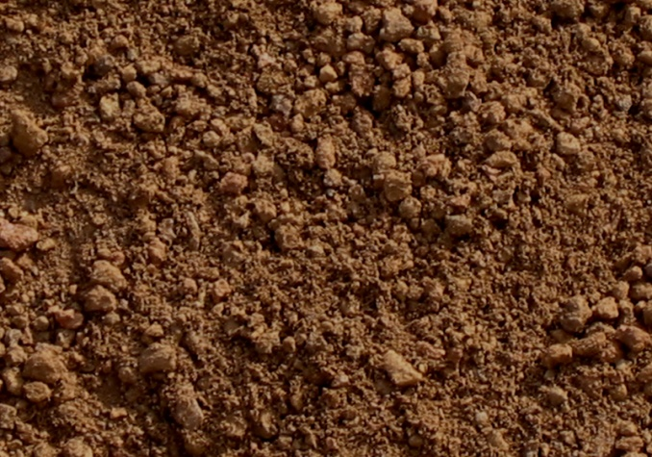
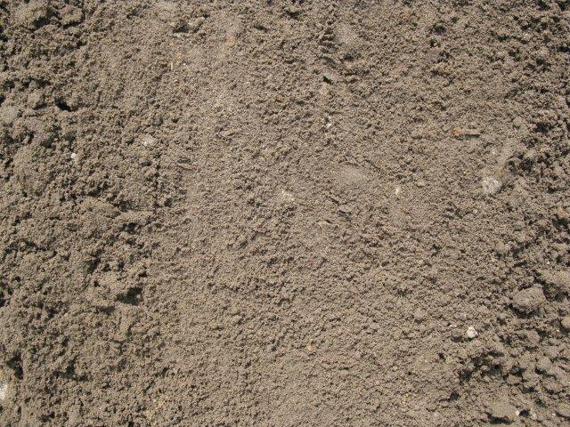
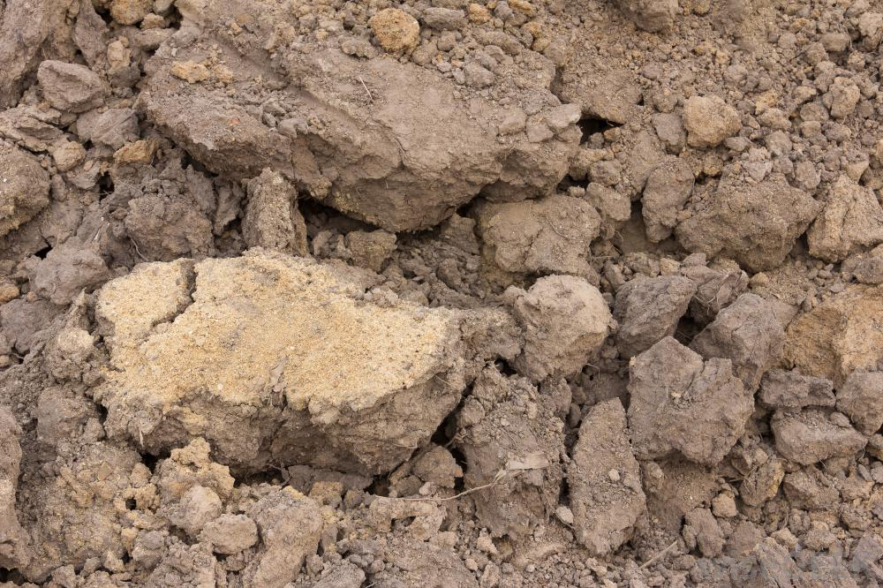
টমেটো চাষের মাটি
দোঁআশ মাটি
বেলে-দোঁআশ মাটি
এঁটেল দোঁআশ মাটি
উর্বর দোআঁশ মাটি টমেটো চাষের জন্য উত্তম। তবে উপযুক্ত পরিচর্যায় বেলে-দোআঁশ মাটি থেকে এঁটেল-দোআঁশ সব মাটিতেই টমেটো ভাল জন্মে।
Notes:
আলো বাতাসযুক্ত উর্বর দোআঁশ মাটি টমেটো চাষের জন্য উত্তম। তবে উপযুক্ত পরিচর্যায় বেলে-দোআঁশ মাটি থেকে এঁটেল-দোআঁশ সব মাটিতেই টমেটো ভাল জন্মে। বিষয়টি শিক্ষার্থীদের বুঝিয়ে দিতে হবে।

Slide 11
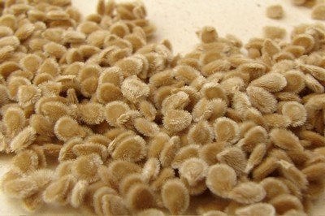
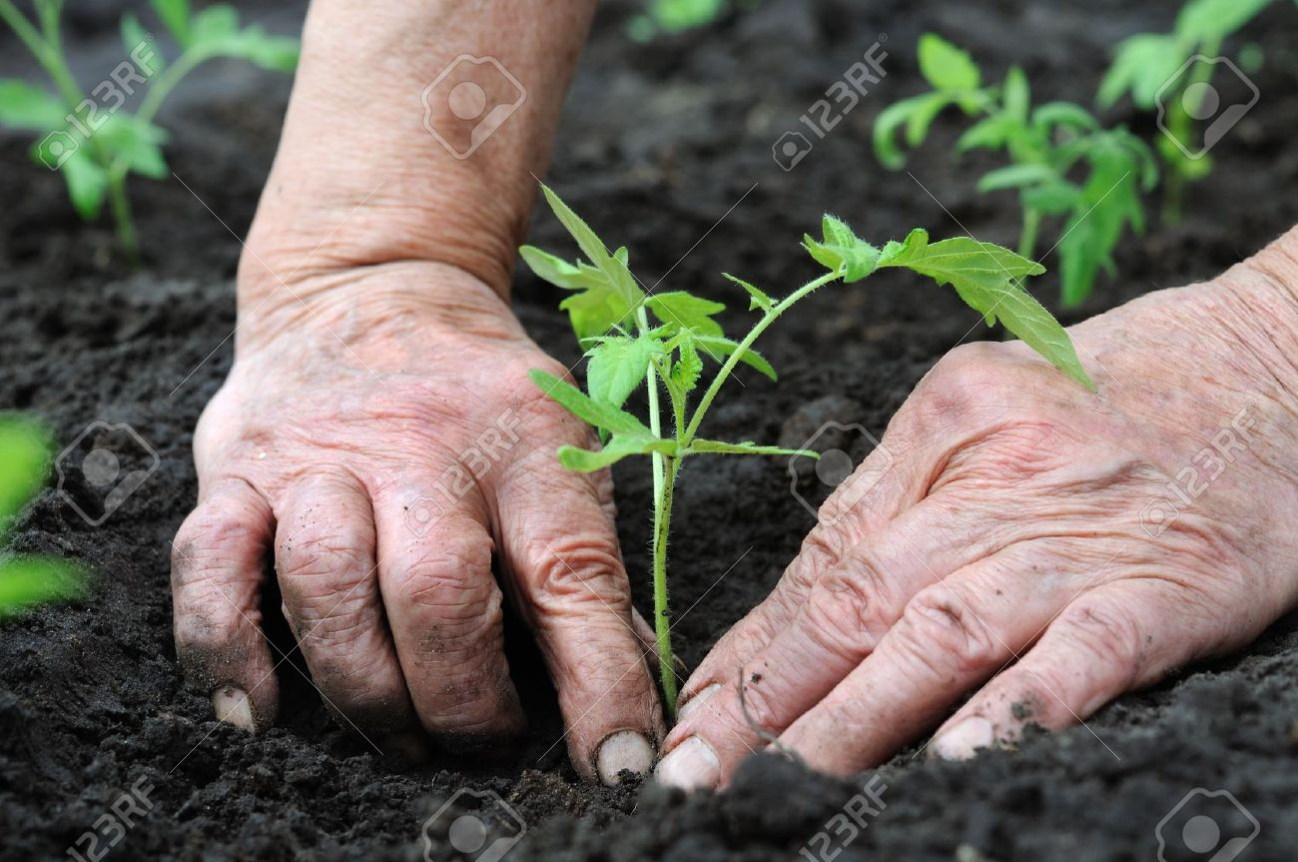
টমেটো চারা উৎপাদন পদ্ধতি
১ মিটার প্রস্থ
৩ মিটার দৈর্ঘ্য
১৫ সেমি উচ্চতা
বীজ গজানোর ৮-১০ দিন পরে চারা তুলে দ্বিতীয় বীজতলায় ৪×৪ সেমি দূরে রোপণ করতে হয়।
প্রথমে ৪ টি বীজতলায় (৩মিটার× ১ মিটার) ৫০ গ্রাম করে ঘন করে বীজ বুনতে হয়।
Notes:
শিক্ষক প্রথমে স্লাইডটি প্লে করে শিক্ষার্থীদেরকে টমেটো চারা রোপন সম্পর্কে বিস্তারিত ভাবে বুঝিয়ে দেবেন। তাদের বলবেন, প্রতি হেক্টরে টমেটো চাষের জন্য ২০০ গ্রাম বীজ প্রয়োজন। প্রথমে৪টি বীজতলায় (৩মিটার× ১ মিটার) ৫০ গ্রাম করে ঘন করে বীজ বুনতে হয়। তারপর আরেকটি ক্লিক করে পরবর্তি ছবিটি এনে তাঁর বিস্তারিত ভাবে বুঝ্যে দেবেন। তাদের আরো বলবেন যে শীতকালীন জাতের জন্য সেপ্টেম্বর-অক্টোবর মাস বীজ বপনের উপযুক্ত সময়।

Slide 12
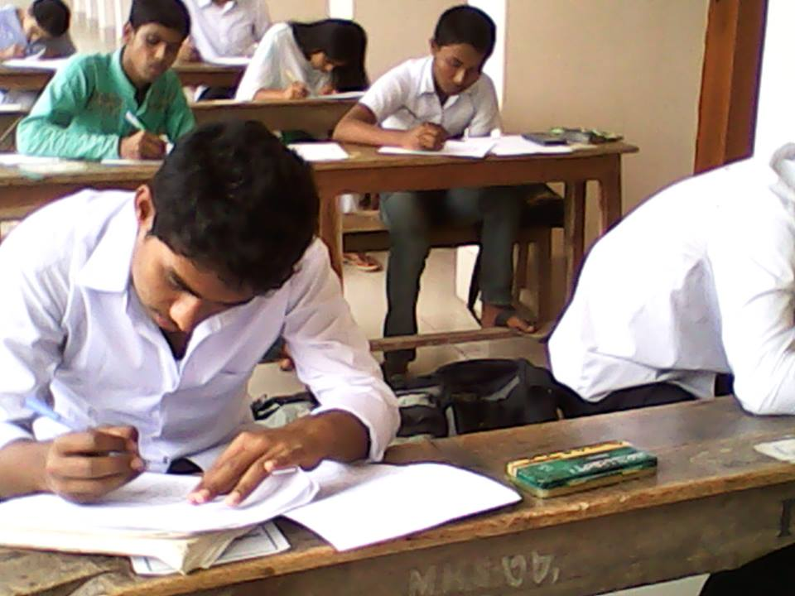
একক কাজ
কীভাবে টমেটোর চারা উৎপাদন করা হয় ?
Notes:
আপনি এখানে অন্য কাজ দিতে পারেন তবে সকলের অংশগ্রহণ করাবেন।

Slide 13
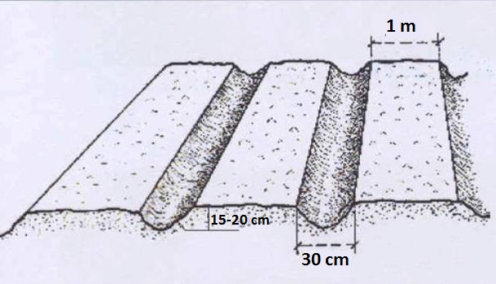
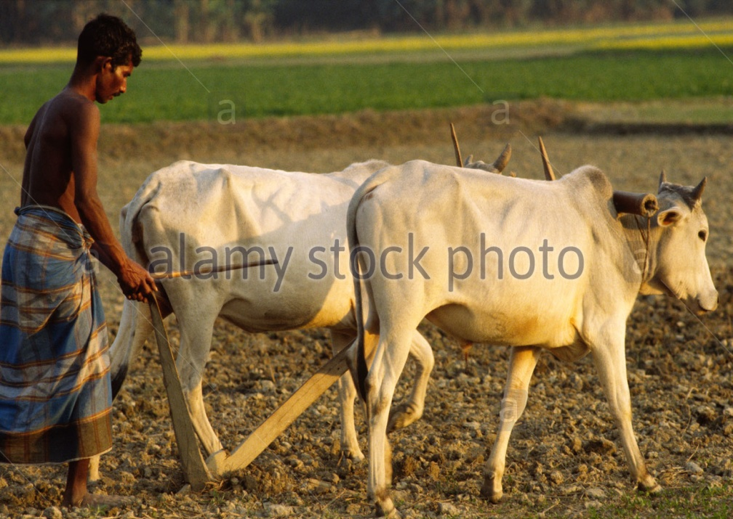
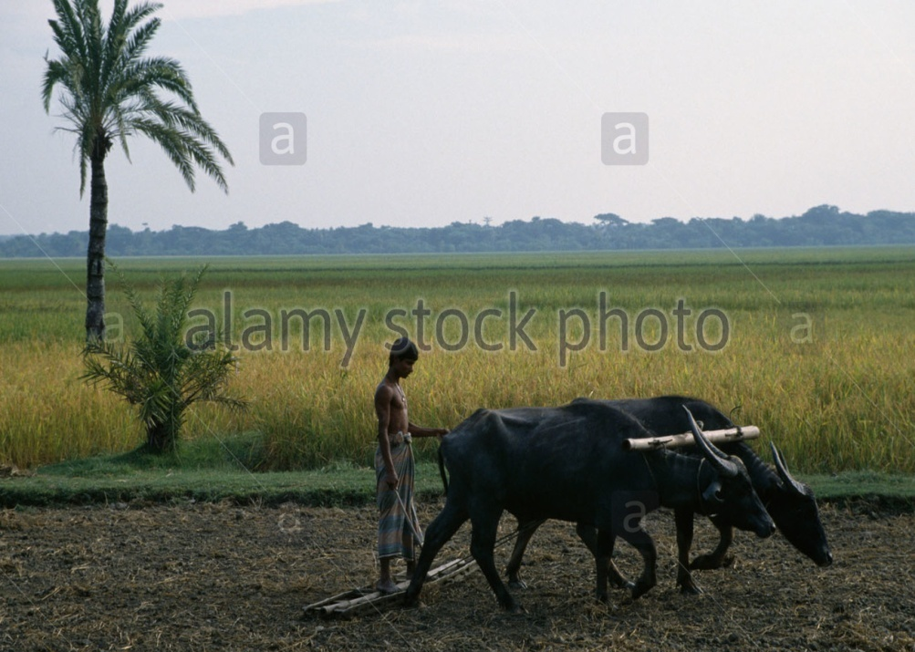
জমি তৈরি
মাটির প্রকৃতি ও স্থানভেদে উঁচু বেড তৈরি করতে হবে।
৪-৫ বার চাষ ও মই দিয়ে মাটি ঝুরঝুরে করে নিতে হবে।
Notes:
প্রথমে ক্লিক করে স্লাইড টি এনে চাষ দেওয়ার ছবিটি দেখিয়ে চাষ ও মই দেয়া সম্পর্কে বুঝিয়ে দিতে হবে। তারপর তমেট চাষের জন্য কতবার চাষ ও মই দিতে হবে তা বলে দিতে হবে। তারপর আবার ক্লিক করে বেডটির ছবি এনে বলতে হবে টমেটো চাষের জন্য মাটির প্রকৃতি ও স্থানভেদে ১ মিটার চওড়া ও ১৫ থেকে ২০ সেমি উঁচু বেড তৈরি করতে হবে। দুটি বেডের মাঝে ৩০ সেমি চওড়া সেচ নালা রাখতে হবে। এটি দেখানোর সময় আপনি ছবিতে লেখা মাপগুলো দেখিয়ে দিতে পাড়েন।

Slide 14
টমেটোর জমিতে সার প্রয়োগের পরিমাণ
সারের নাম | সারের পরিমান / প্রতি শতক জমিতে | সময়
গোবর সার | ৩০-৫০ কেজি | শেষ চাষের আগে।
ইউরিয়া | ২.০ - ২.৫ কেজি | সমান কিস্তিতে চারা রোপণের ১০, ২৫ ও ৪০ দিন পর।
টিএসপি | ১.৫ – ২.০ কেজি | শেষ চাষের আগে।
এমওপি | ০.৮ – ১.২ কেজি | শেষ চাষের আগে ও চারা রোপণের ২৫ ও ৪০ দিন পর।

Slide 15
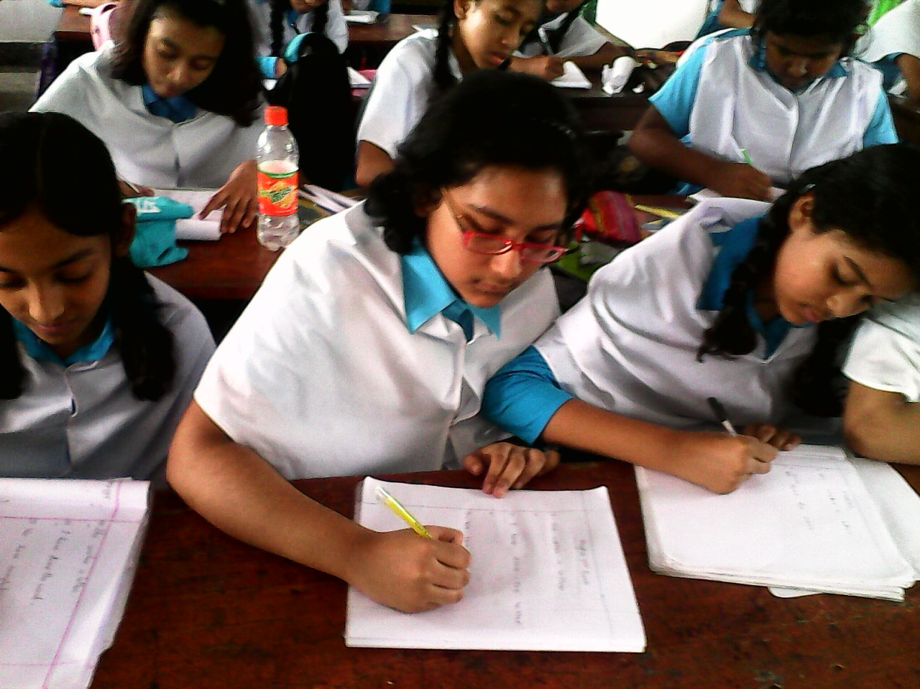
জোড়ায় কাজ
তোমার বাড়ির পাশের ৫ শতক জমি কীভাবে প্রস্তুত করবে?
Notes:
এখানে অন্য কাজ দিতে পারেন তবে সকলের অংশগ্রহণ করাবেন।

Slide 16
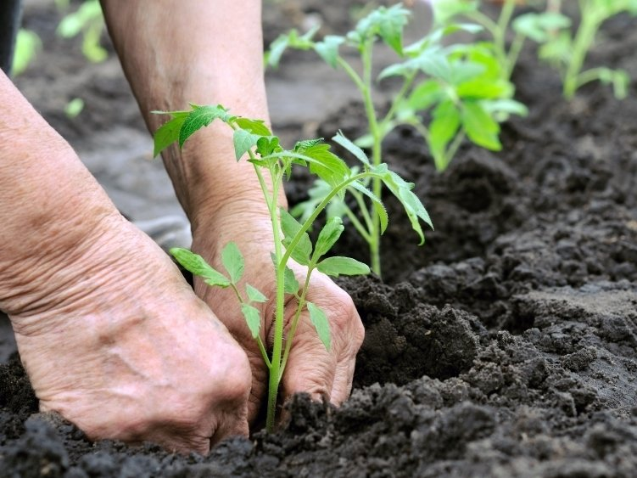
টমেটোর চারা রোপণ
৪০ সেমি
৬০ সেমি
চারা লাগানোর স্থান
চারার বয়স ৩০-৩৫ দিন হলে রোপণের উপযোগী হয়।

Slide 17
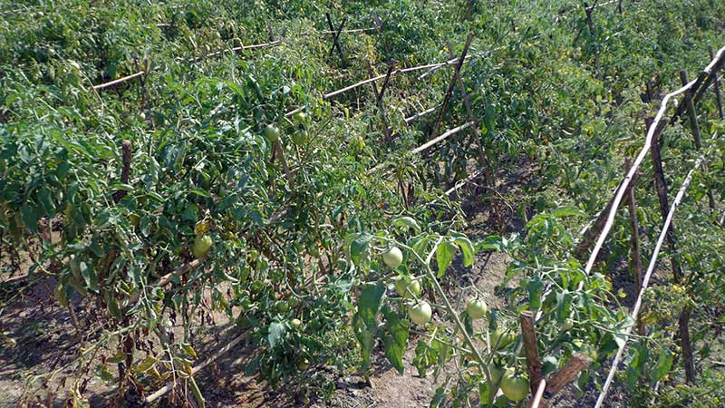
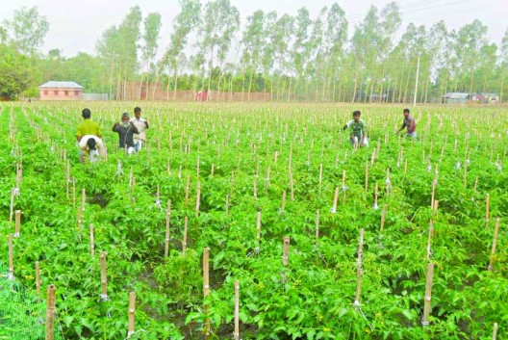
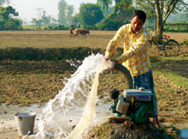
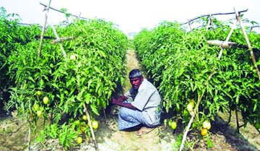
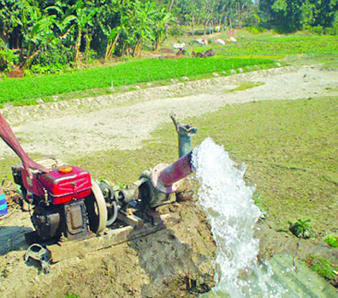
আন্তঃপরিচর্যা
জমিকে নিয়মিত আগাছামুক্ত রাখতে হবে।
চারা রোপনের প্রথম ৩-৪ দিন হালকা সেচ দিতে হবে। পরবর্তিতে মাটির রসের অভাব হলে সেচ দিতে হবে।
প্রথম ফুলের গোছার ঠিক নিচের কুশিটি ছাড়া সব পার্শ্ব কুশি ছাঁটাই করতে হবে।
গাছে বাঁশের খুঁটি দিয়ে ঠেকনা দিতে হবে।
চারা রোপনের প্রথম ৩-৪ দিন হালকা সেচ দিতে হবে। পরবর্তিতে মাটির রসের অভাব হলে সেচ দিতে হবে।

Slide 18
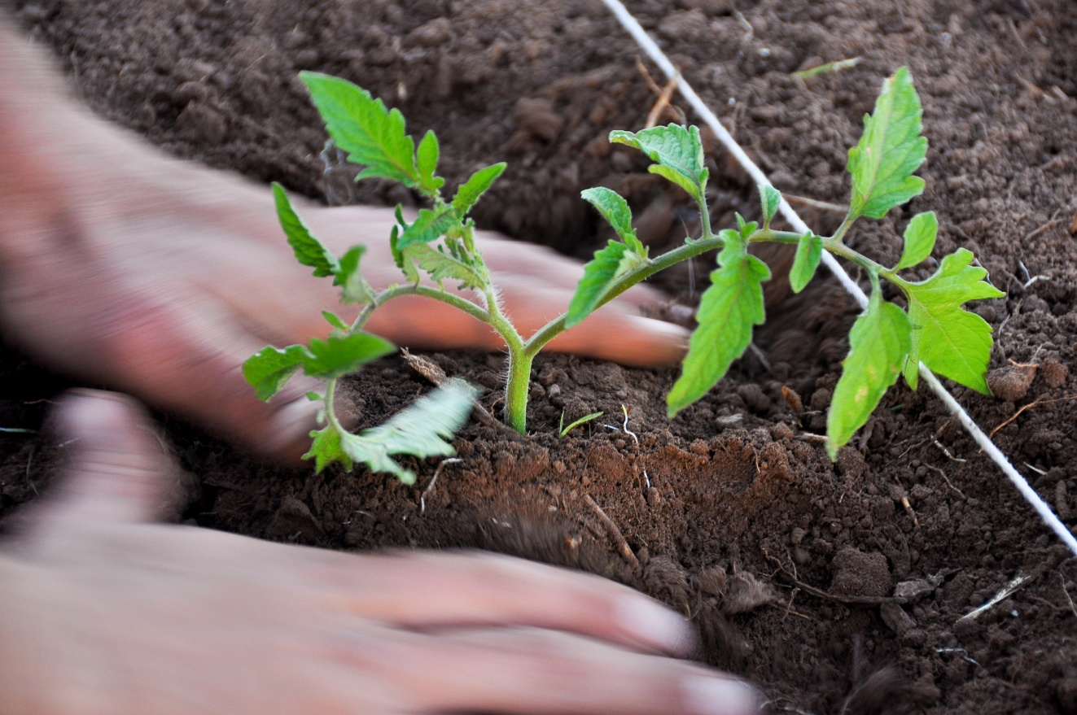
দলগত কাজ
টমেটোর চারা রোপণ ও আন্তপরিচর্যা পদ্ধতি আলোচনা করে খাতায় লেখ।

Slide 19
মূল্যায়ন
1। এদের মধ্যে টমেটোর কোন জাতটি বিদেশ থেকে আমদানি করা?
ক) রতন
খ) অক্সহার্ট
গ) লালিমা
ঘ) বারি হাইব্রিড টমেটো
সঠিক উত্তরটিতে ক্লিক করুন।
২। প্রতি হেক্টরে টমেটো চাষের জন্য কত গ্রাম বীজ প্রয়োজন?
ক) ১০০ গ্রাম
খ) ২০০ গ্রাম
গ) ৩০০ গ্রাম
ঘ) ৪০০ গ্রাম
Notes:
মূল্যায়নের জন্য শিক্ষার্থীদেরকে প্রশ্ন করুন তাদের কাছ থেকেউত্তর নিয়ে উত্তরটিতে ক্লিক করুন।

Slide 20
মূল্যায়ন
৩। কেন বীজ গজানোর ৮-১০ দিন পর চারা তুলে দ্বিতীয় বীজতলায় বপন করতে হয় ?
ক) এতে চারা বেশি ফলন হয়।
খ) এতে দুর্বল চারা পাওয়া যায়।
গ) অনেক চারা উৎপাদন করা যায়।
ঘ) এতে সবল চারা পাওয়া যায়।
সঠিক উত্তরটিতে ক্লিক করুন।
৪। টমেটোতে কী কী ভিটামিন রয়েছে?
i) ভিটামিন এ
ii) ভিটামিন বি
iii) ভিটামিন সি
নিচের কোনটি সঠিক
ক) i ও ii
খ) i ও iii
গ) ii ও iii
ঘ) i, ii ও iii
Notes:
মূল্যায়নের জন্য শিক্ষার্থীদেরকে প্রশ্ন করুন তাদের কাছ থেকেউত্তর নিয়ে উত্তরটিতে ক্লিক করুন।

Slide 21
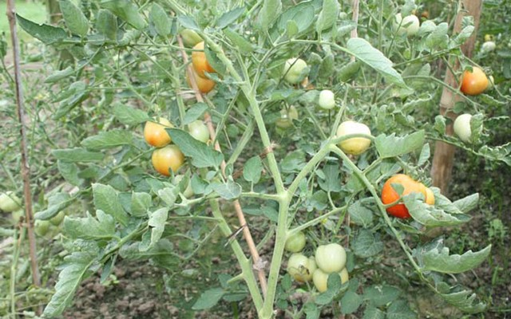
বাড়ির কাজ
টমেটো চাষ ও আন্তঃপরিচর্যার পদ্ধতি বর্ণনা কর।
Notes:
বাড়ির কাজ হিসাবে সৃজনশীল প্রশ্নের গ বা ঘ নং প্রশ্ন দিতে পারেন।

Slide 22
Notes:
শ্রদ্ধেয় শিক্ষকমণ্ডলী, এই স্লাইড নোট টি অবশ্যই দেখাবেন। কারণ ইহা কোনো মনগড়া ক্লাস নয়। এই ক্লাসটি শিক্ষা মন্ত্রণালয়য়, মাউশি,এন্সিটিবি ও এটুআই-এর সংশ্লিষ্ট কর্মকর্তাবৃন্দসহ অভিজ্ঞ শিক্ষকমণ্ডলী দ্বারা পরামর্শ নিয়ে সম্পাদন করা হয়েছে।

Slide 23
ক্লাসে সহযোগিতা করার জন্য সকলকে ধন্যবাদ
Notes:
ক্লাসটি উপস্থাপনের জন্য আপনাকে অনেক ধন্যবাদ।

